Slide 1
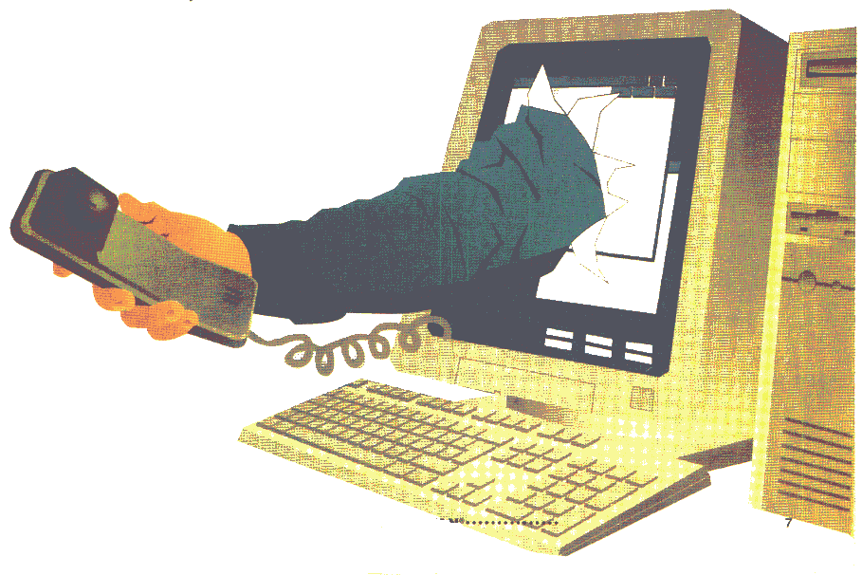
REDES DE INFORMACIÓN
ARQUITECTURAS DE LAS REDES
Ingeniero ALEJANDRO ECHAZÚ
Ingeniero DIEGO ARES
alejandroechazu@yahoo.com

Slide 2
NORMALIZACIÓN
¿Por qué normalizar?
  Proceso mundial de liberación de mercados
  Interdependencia de sectores
  Sistemas de Comunicación Mundial
  Nuevas Tecnologías
  Desarrollo de las naciones
Standard o Norma.- consenso documentado con especificaciones técnicas u otros criterios a ser usado como regla , guía o definición de características para asegurar que determinado material, producto, proceso o servicio sea el ideal para su propósito.

Slide 3
Tipos de Normas
  Reguladoras→ salud, seguridad, protección ambiental, etc. Ej. N. Higiénicas
  Voluntarias→ potenciación del mercado y protección al consumidor. Ej. Formato de hojas de papel.
    DE FACTO (de hecho).-no tienen planteamiento formal. Ej. UNIX
    DE JURE (por ley).-legal y formalmente adoptadas. Ej. ATM

Slide 4
ALGUNOS ORGANISMOS NORMALIZADORES
ITU
ISO
IETF
http://www.iram.org.ar/
IEEE
IRAM
FCC
CNC
EIA
http://www.cnc.gov.ar/

Slide 5

ISO
International Organization for Standarization
Máximo organismo de normalización mundial.
Organización voluntaria no gubernamental fundada en 1947.
Objetivo.- promover la normalización y actividades relacionadas en el mundo con el fin de facilitar el intercambio de bienes y servicios.

Slide 6

ITU
International Telecommunication Union
Diversidad de proveedores del servicio de comunicación
  USA→1700 compañías privadas
  ↓
  Proveedores de Servicios Portadores
  Monopolios Gubernamentales (mayoría de países)
    PTT (Administrador de Correo, Telégrafo y Teléfono)

Slide 7
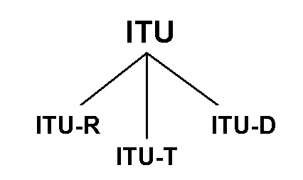
ITU es un organismo de la ONU establecido para asegurar que el servicio de telecomunicaciones sea compatible a escala mundial.
Ámbitos de la ITU:
CCITT(Comité Consultivo Internacional Telegráfico Y Telefónico) = UIT-T

Slide 8
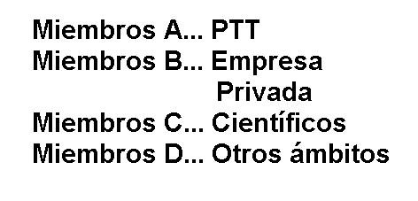
Organización de ITU

Slide 9
IEEE
Institute of Electrical and Electronic Engineers
Organización profesional más grande del mundo (340.000 miembros)
Fundada en 1884 persigue como meta el permitir a sus miembros acceso al continuo cambio e innovación existente en este campo. Ej. Publicaciones, congresos, etc.
Posee un grupo dedicado a la elaboración de normas. Ej. IEEE 802 para LAN = ISO 8802

Slide 10
MODELO OSI
INTERCONEXIÓN DE SISTEMAS ABIERTOS
ISO
ORGANISMO DE ESTANDARIZACIÓN INTERNACIONAL

Slide 11

MODELO DE REFERENCIA OSI
Complejidad de la comunicación entre sistemas abiertos
Heterogeneos
Distintos proveedores y tecnologías
Modelo de capas Modularidad
Es una abstracción que constituye una NORMA de la ISO.
Agrupa funciones en capas.
Dependientes de la red
Orientadas a las aplicaciones

Slide 12
MODELO DE REFERENCIA OSI
COMUNICACIÓN
Entre capas iguales
Protocolos
Entre capas adyacentes
Interfases
Servicios
Provisto por la capa inferior a la superior
Entidades
Elementos activos de una capa.
Provee y usa servicios

Slide 13
PROTOCOLO
Es un conjunto de procedimientos necesarios para el intercambio de información.
Es un lenguaje que incluye sintaxis y semántica
Unidad de Datos de Protocolo (PDU)
PCI (N) SDU (N)
PDU (N)
PCI = Información de control del protocolo
SDU = Unidad de datos del servicio
Primitiva de servicio: es la información que se intercambia entre entidades (una da y otra recibe servicios).

Slide 14
INTERFASES
Se localiza por medio de Puntos de Acceso al Servicio (SAP)
Tiene un dirección específica.
Puede haber varios en una Interfase.
Está en la parte superior de una capa.
La conexión lógica (CL) une un elemento de servicio de una capa con el de otra.
Multiplexión es cuando pueden existir varias CL, diferentes según los elementos de servicio que se unen entre entidades.

Slide 15
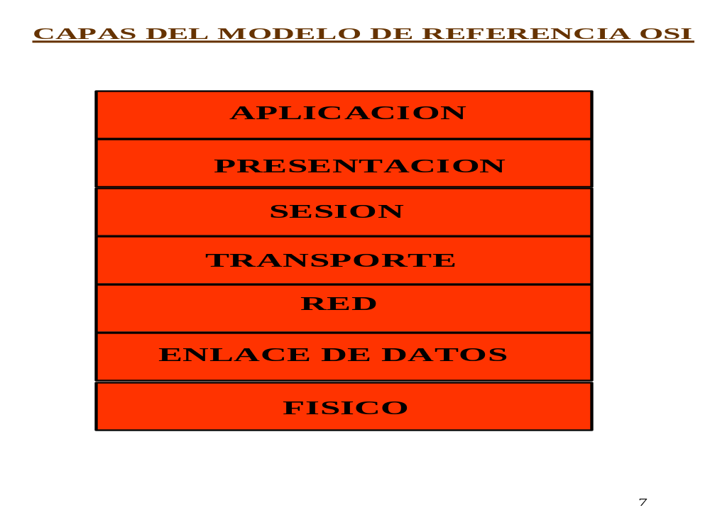
NIVEL
7
6
5
4
3
2
1

Slide 16
COMUNICACIÓN ENTRE SISTEMAS ABIERTOS
7
6
5
4
3
2
1
7
6
5
4
3
2
1
Señales eléctricas
MEDIO FISICO

Slide 17
FORMACIÓN DE PDU(S)
DATOS ORIGINALES
FRAGMENTACIÓN
PDU (N+1)
PCI (N+1) SDU (N+1)
PDU (N)
PCI (N) SDU (N)
PDU (N-1)
PCI (N-1) SDU (N-1)
PDU = UNIDAD DE DATOS DE PROTOCOLO
SDU = UNIDAD DE DATOS DE SERVICIO
PCI = INFORMACIÓN CONTROL DE PROTOCOLO

Slide 18
SERVICIOS
CON ORDEN DE LLEGADA
COMO UN TUBO
TRANSF LIBRE ERRORES
CIRCUITO VIRTUAL
A LA CONEXIÓN
ORIENTADO
SIN ORDEN DE LLEGADA
ENCAMINAMIENTO INDEP.
ENFOQUE MEJOR INTENTO
DATAGRAMA
A LA NO CONEXIÓN
(SIN CONEXIÓN)

Slide 19
NIVEL 1: FISICO
Servicio:
Conexión física al medio transmisor
Funciones:
Definición de las características mecánicas, eléctricas, funcionales y de procedimientos.
Ejemplo:
Interfaz RS 232
Notes:
Placa sobre Nivel Físico del Modelo de Referencia OSI de la ISO

Slide 20
NIVEL 2: ENLACE
Servicio:
Establecer, mantener y liberar conexiones del N3
Funciones:
Control de errores y de flujo de datos.
Delimitar secuencia de bits, asegurando transparencia.
Resolver problemas de daño, pérdidas y duplicidad.
Ejemplo:
Protocolo HDLC

Slide 21
NIVEL 3: RED
Servicio:
Servicio orientado a la conexión o sin conexión al N4
Funciones:
Encaminamiento.
Tratamiento de congestión y facturación.
Reenvío por sistemas intermedios.
Interconexión de redes heterogéneas.
Ejemplo:
Protocolos IP, IPX

Slide 22
NIVEL 4: TRANSPORTE
Servicio:
Conexión extremo a extremo sin errores.
Calidad de funcionamiento Q o S.
Funciones:
Ocultar detalles de capas inferiores a las superiores.
Multiplexión.
Regular flujo de datos.
Ejemplo:
Protocolos TCP, SPX

Slide 23
NIVEL 5: SESION
Servicio:
Gestionar el control del diálogo.
Sincronización y administración del testigo.
Funciones:
Establecimiento y liberación de conexión.
Usuarios de distintas máquinas establezcan sesión.
Mejorar servicios.

Slide 24
NIVEL 6: PRESENTACION
Codificación de datos.
Manejo de abstracciones y conversiones.
Compresión y criptografía.
Servicio:
Funciones:
Permite comunicación entre equipos con distintas representaciones.
Adecua sintaxis.
No necesariamente entiende sobre la semántica.

Slide 25
NIVEL 7: APLICACION
Funciones:
Definición de un terminal virtual para permitir diálogo entre terminales incompatibles.
Proporciona interfaz de usuario.
Establece autorizaciones.
Autenticidad de datos.
Determinación de la disponibilidad actual.
Correo Electrónico.
Transferencia de archivos.

Slide 26
COMPARACIÓN ENTRE MODELO OSI Y TCP/IP
MODELO OSI
MODELO TCP/IP
PROTOCOLOS
TCP/IP
APLICACION
FTP TELNET SMTP
NSP SNMP
PRESENTACION
APLICACIÓN
SESION
TRANSPORTE
TRANSPORTE
TCP UDP
RED
INTERNET
IP ICMP ARP RARP
ENLACE DE DATOS
INTERFAZ DE RED
IEEE 802.3 FDDI OTROS
FISICO
HARDWARE
7

Slide 27
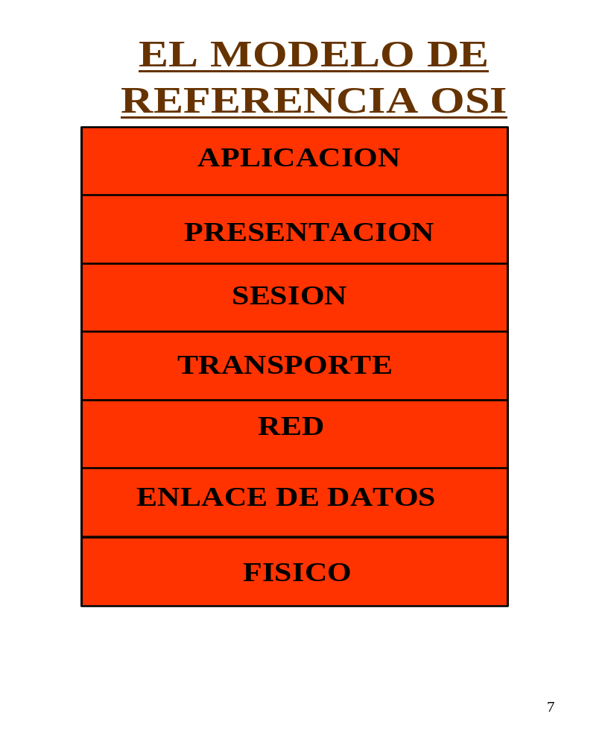
PAQUETE
TRAMA
CUADRO
CELDA
BITS
BITS
BITS
MODELO X.25
FRAME RELAY
ATM

Slide 28
MODELO OSI Y REDES LAN
LLC
NIVEL ENLACE DE DATOS
MAC
NIVEL FÍSICO
NIVEL FÍSICO
OSI
LAN
MAC (MEDIUM ACCESS CONTROL)
LLC (LOGICAL LINK CONTROL)
IMPORTANCIA EN EL EMPLEO DE LOS CANALES DE DIFUSIÓN (BROADCAST)
CONCEPTO DE DIRECCIÓN MAC

Slide 29
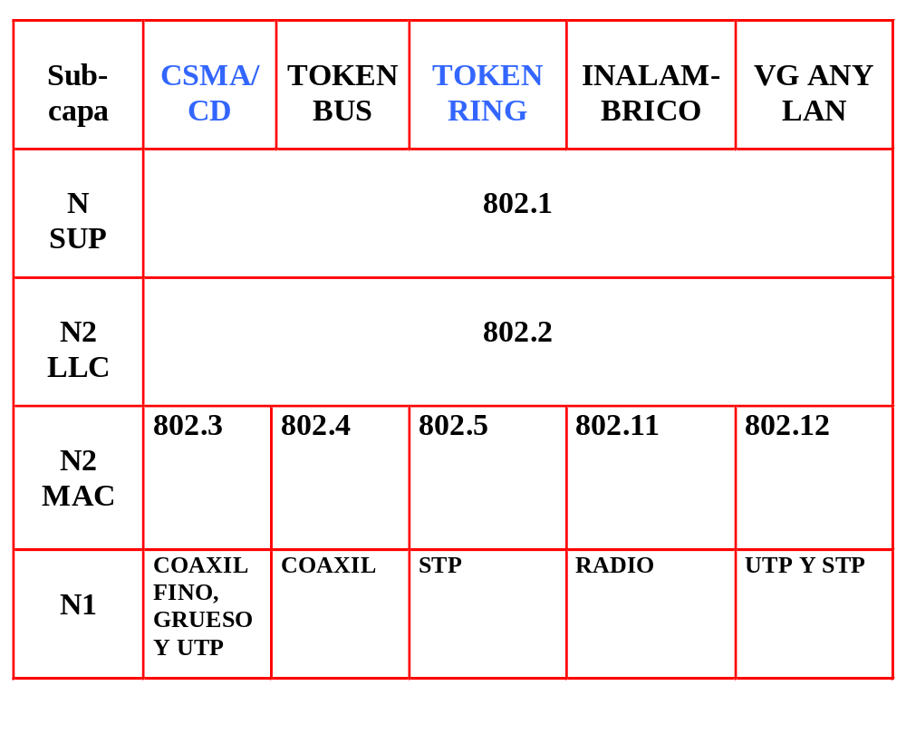
NORMAS LAN IEEE
CSMA Y ALOHA = CONTENSIOSO TOKEN PASSING = DETERMINÍSTICO
LLC: CONTROL DE FLUJO Y GESTIÓN DEL ENLACE MAC: ENTRAMADO, CONTROL DE ERRORES Y ACCESO AL MEDIO

Slide 30
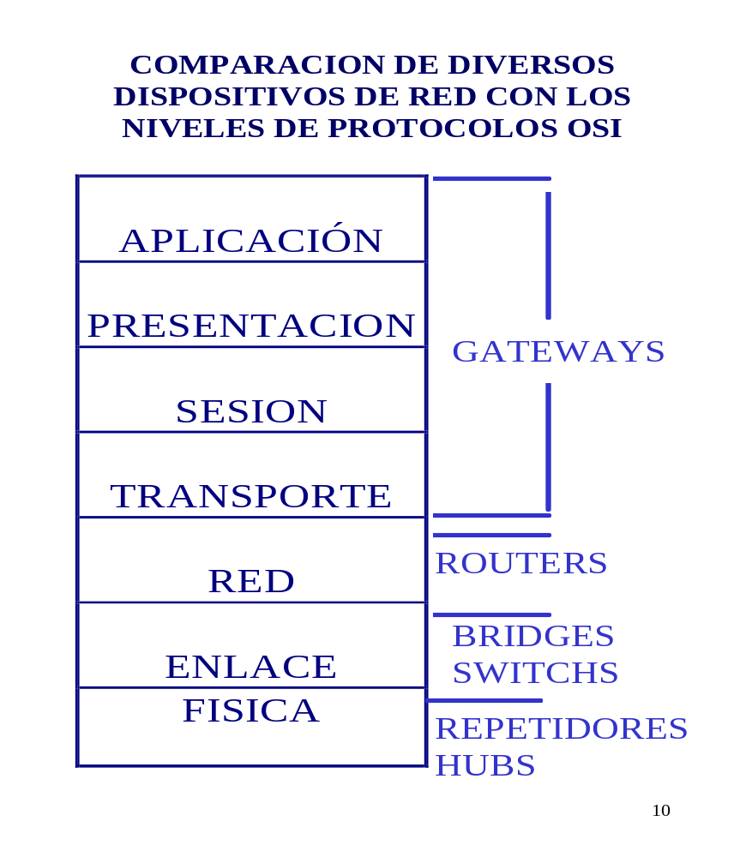

Slide 31
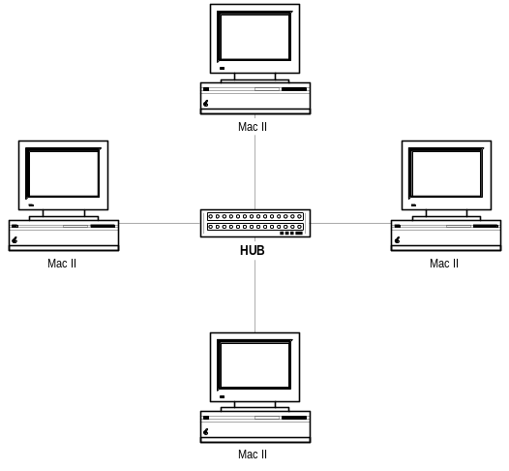
TOPOLOGÍAS DE REDES
MALLA
Ne = n x (n - 1) / 2
Ne (Nro de enlaces)
n (Nro de nodos)
ESTRELLA

Slide 32
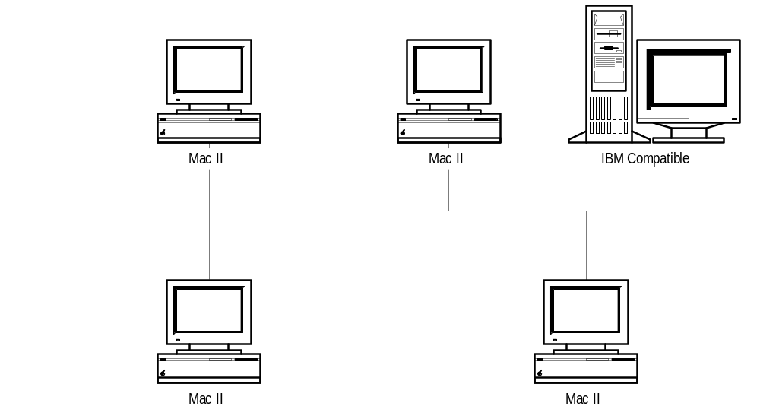
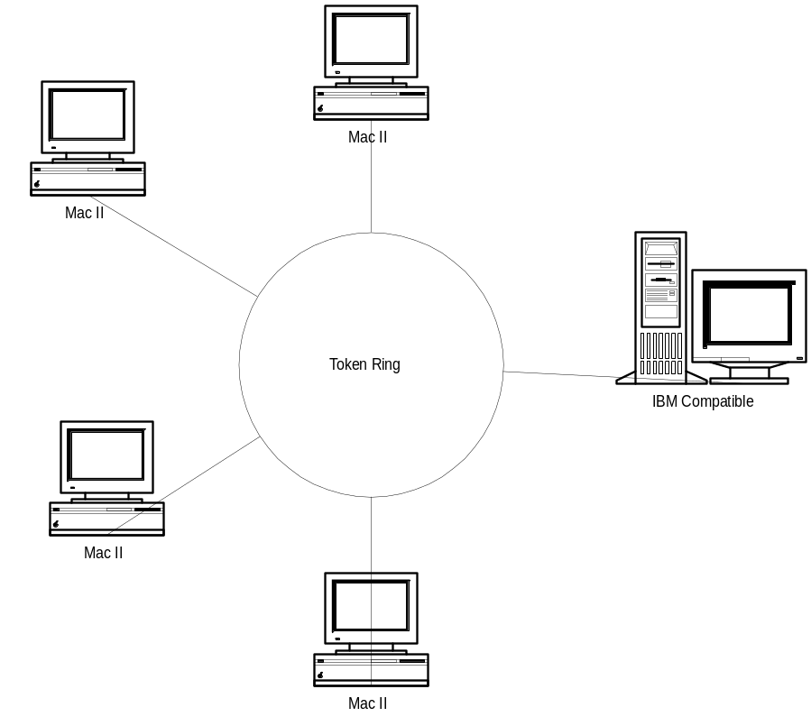
BUS O LINEAL
RING O ANILLO
HÍBRIDAS

